Slide 1
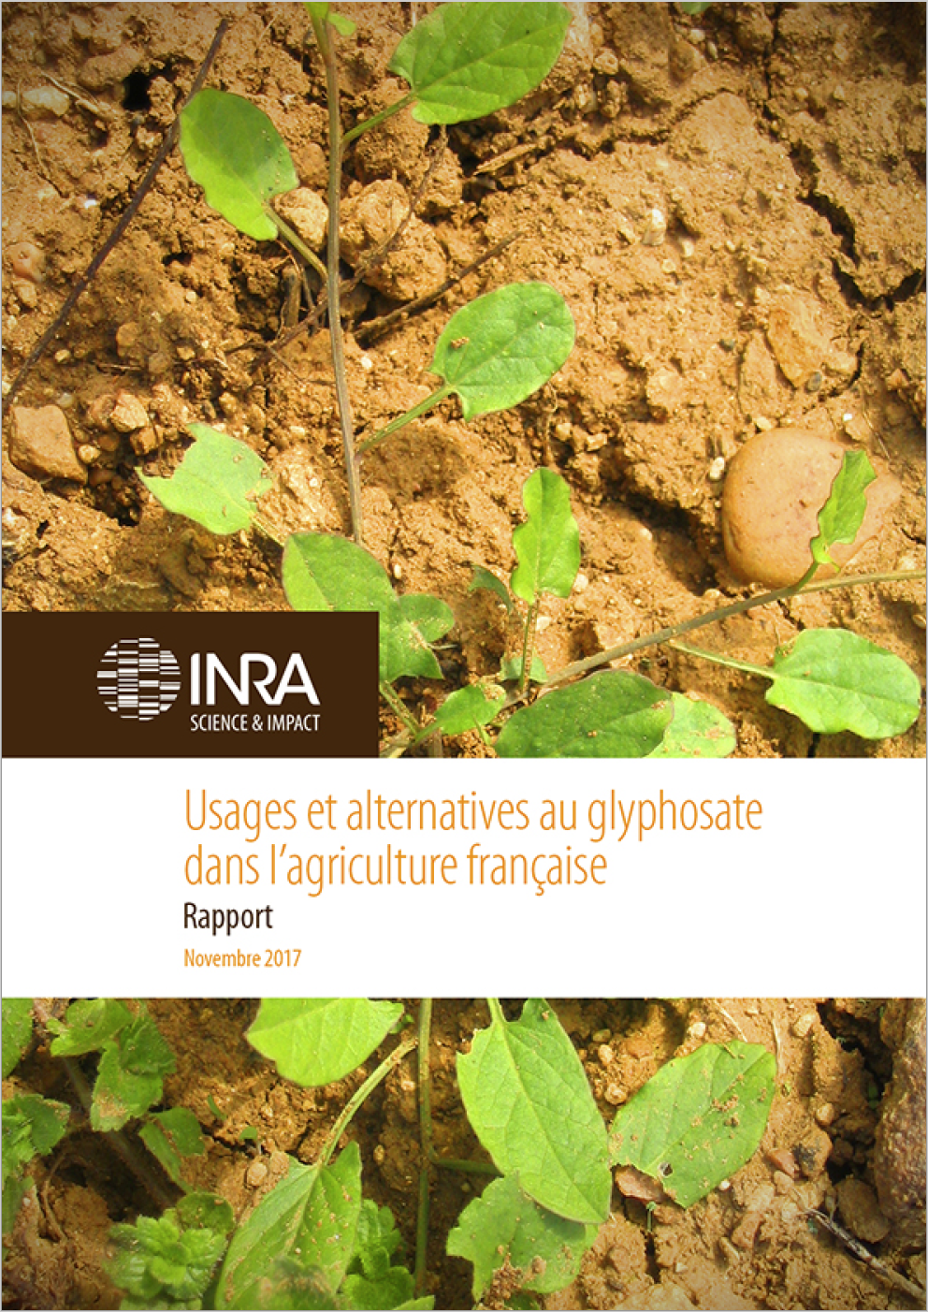
Jean-Noël Aubertot
Directeur de Recherche, INRA Toulouse
Rodez, 7 mars 2018

Slide 2
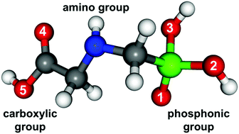
Qu'est-ce que le glyphosate ?
C₃H₈NO₅P
Ahmed et al, 2018
Notes:
Le glyphosate inhibe l'EPSP synthase

Slide 3


Avantages et inconvénients du glyphosate...
- généralement efficace
- facile à utiliser
- pas cher
- risque pour la santé
- risque pour la biodiversité
- apparition de résistances

Slide 4
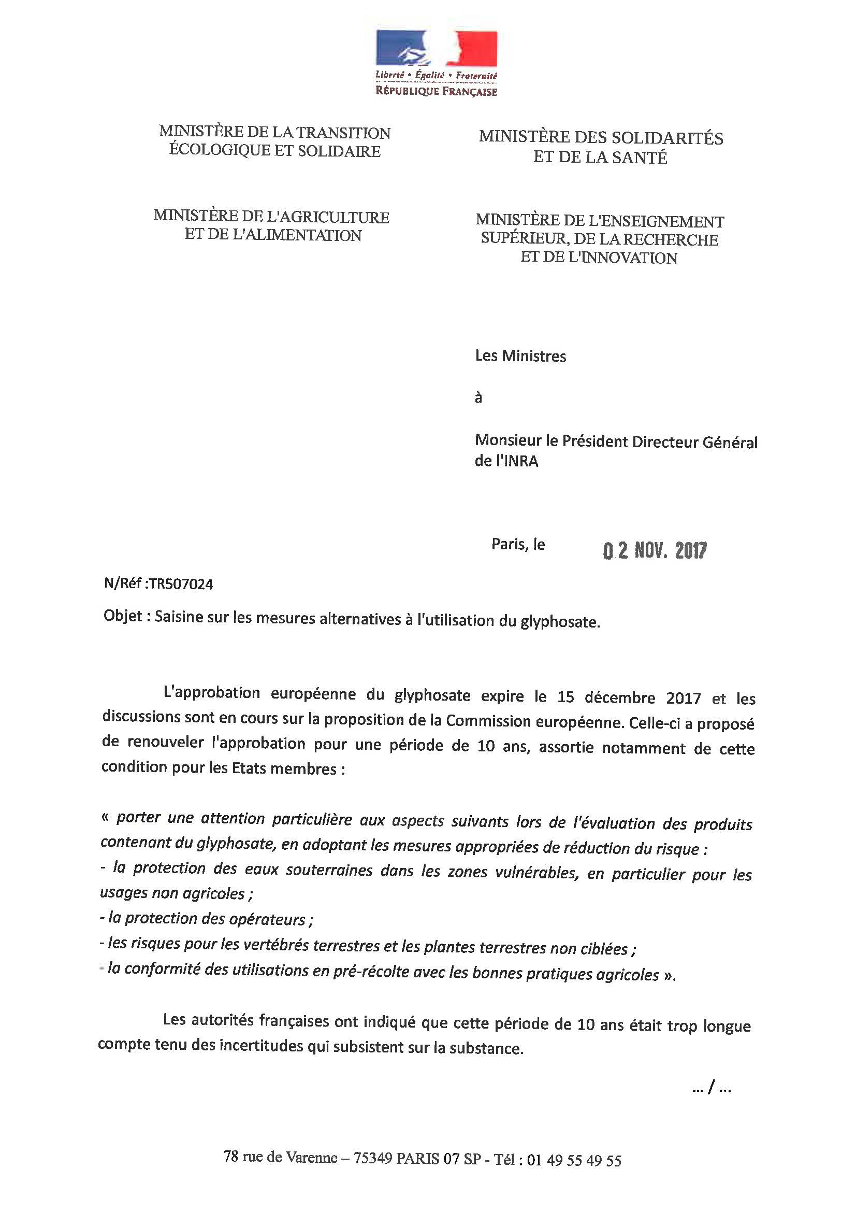
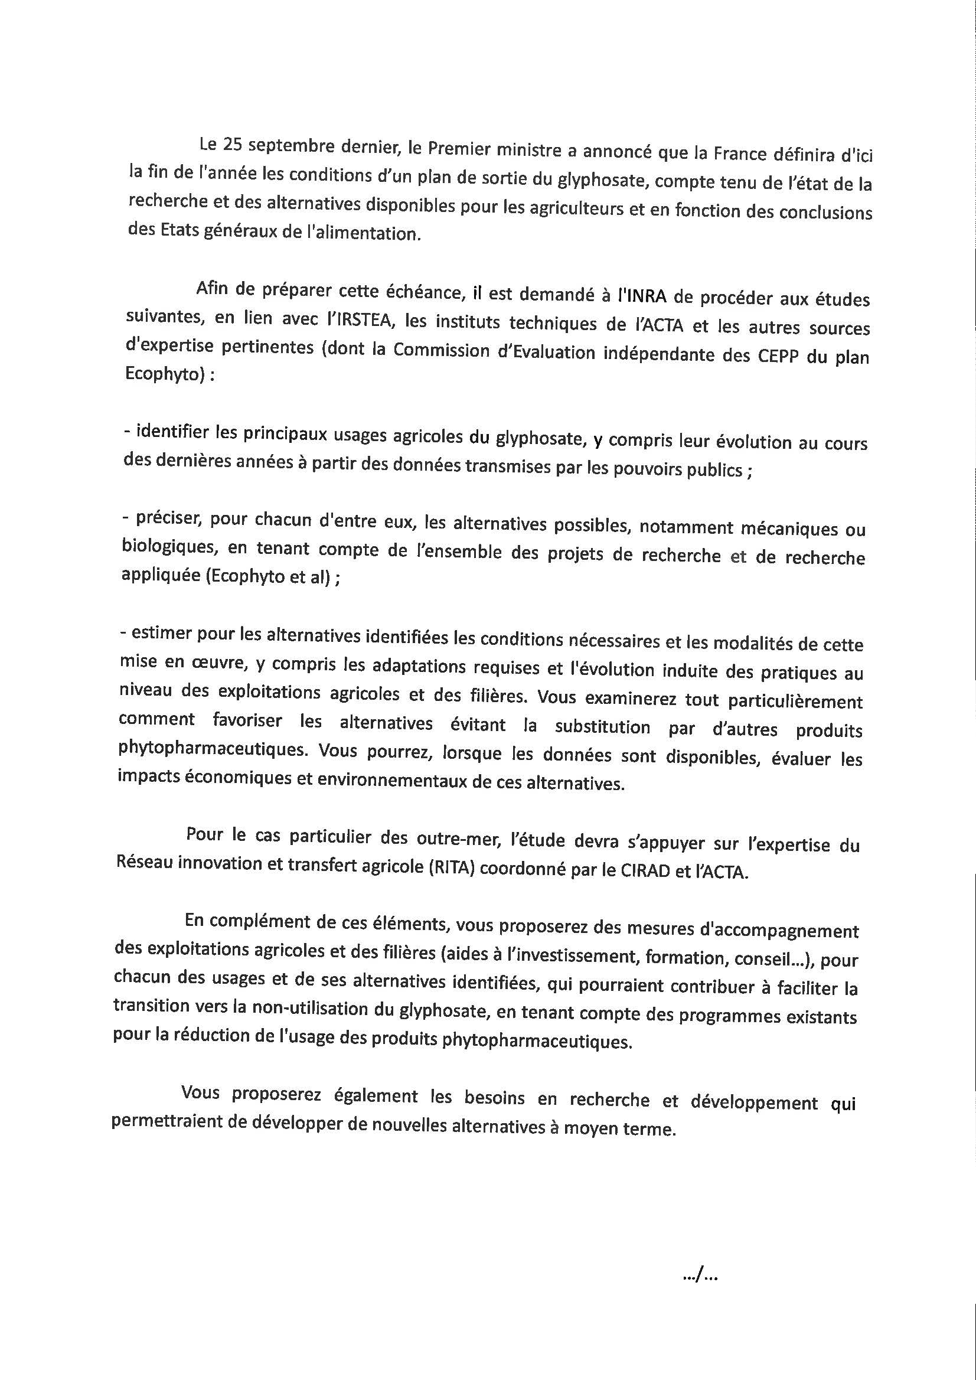
Lettre de saisine des Ministres de l'Agriculture et de l'Alimentation, de la Transition écologique et solidaire, de la Santé, et de l'Enseignement Supérieur, de la Recherche et de l'Innovation

Slide 5
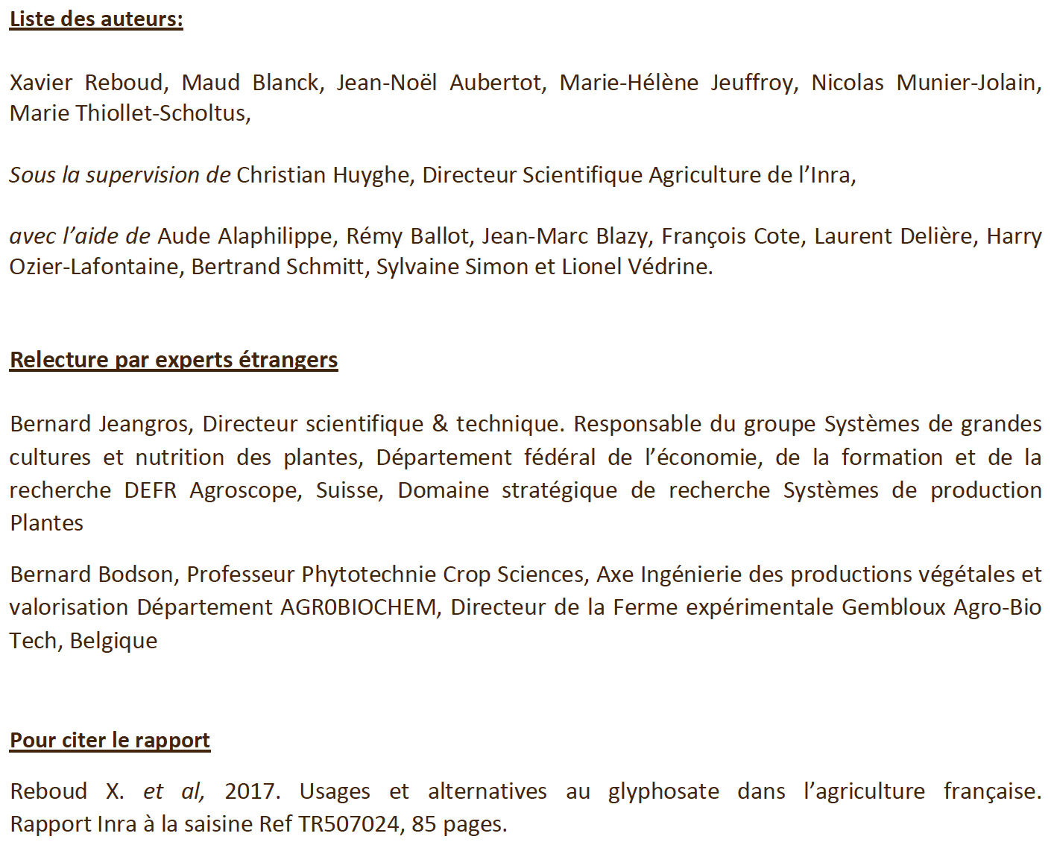

Méthode
http://institut.inra.fr/Missions/Eclairer-les-decisions/Etudes/Toutes-les-actualites/Usages-et-alternatives-au-glyphosate

Slide 6
Méthode
Données :
- Base nationale des ventes des distributeurs (BNV-D) : 2008-2016
- Dernières campagnes d’enquête exploitables du service de la statistique agricole (Service Statistique Publique)
- Fermes DEPHY du programme Ecophyto
Expertises :
- Experts INRA
- Soutien de la Cellule d’Animation Nationale du réseau DEPHY (ECOPHYTO)
- IRSTEA
- Instituts techniques agricoles de l’ACTA
- CIRAD
- RITA
- Ingénieurs généraux, membres de la mission Conseil général de l'environnement et du développement durable-Inspection Générale des Affaires Sociales-Conseil général de l’alimentation, de l’agriculture et des espaces ruraux sur l’utilisation des phytosanitaires
- Membres de la commission indépendante d’évaluation des Certificats d’Economie des Produits Phytopharmaceutiques
2 séminaires (15 et 20 novembre 2017)

Slide 7
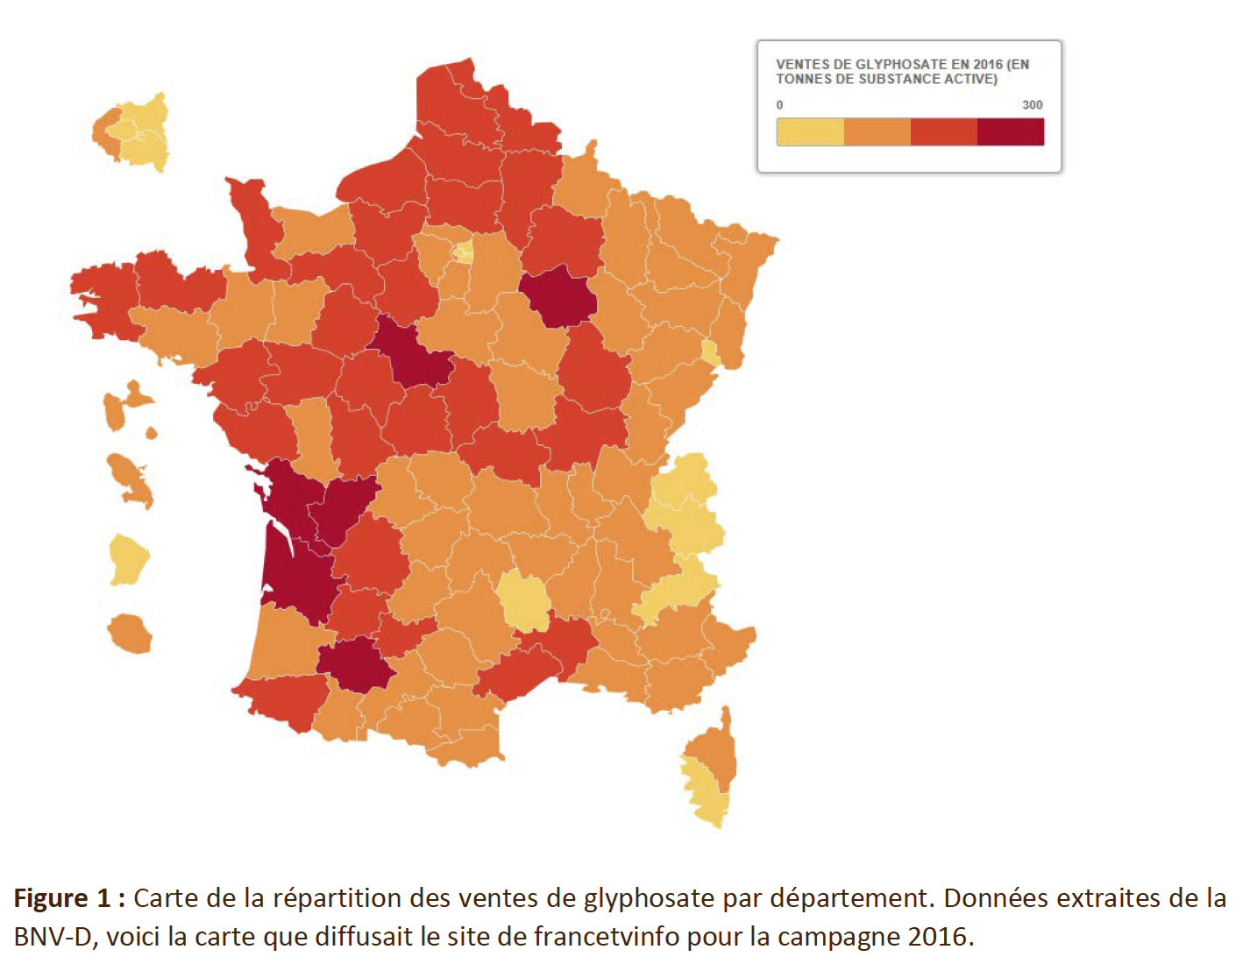

Slide 8
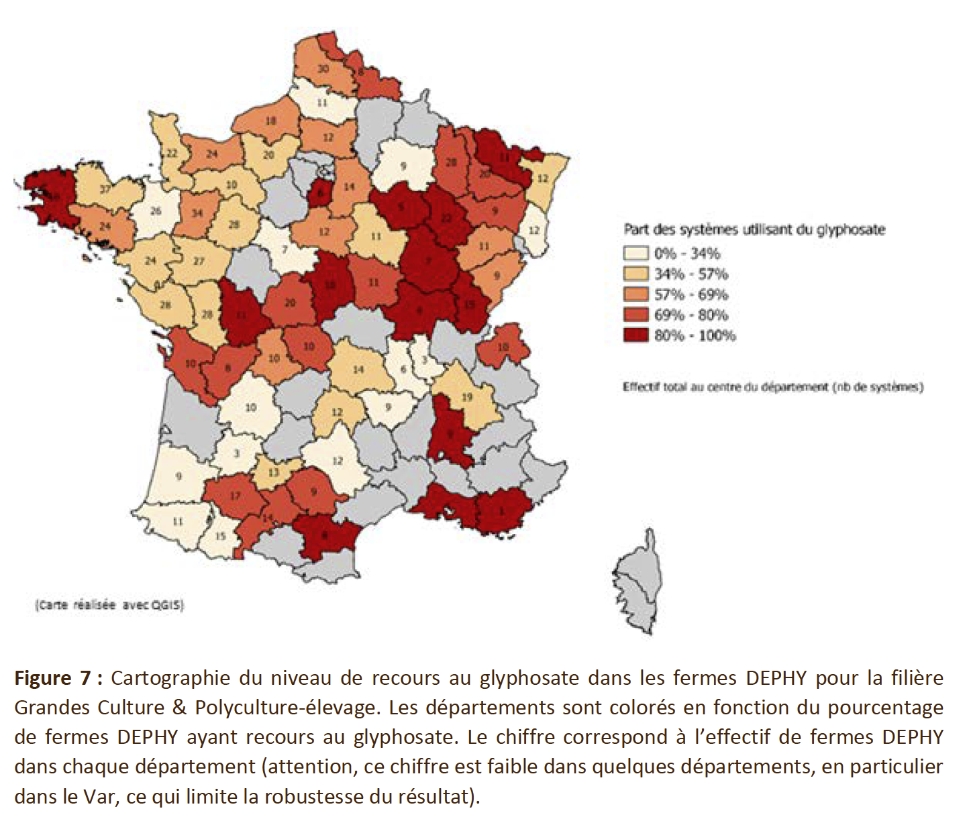

Slide 9
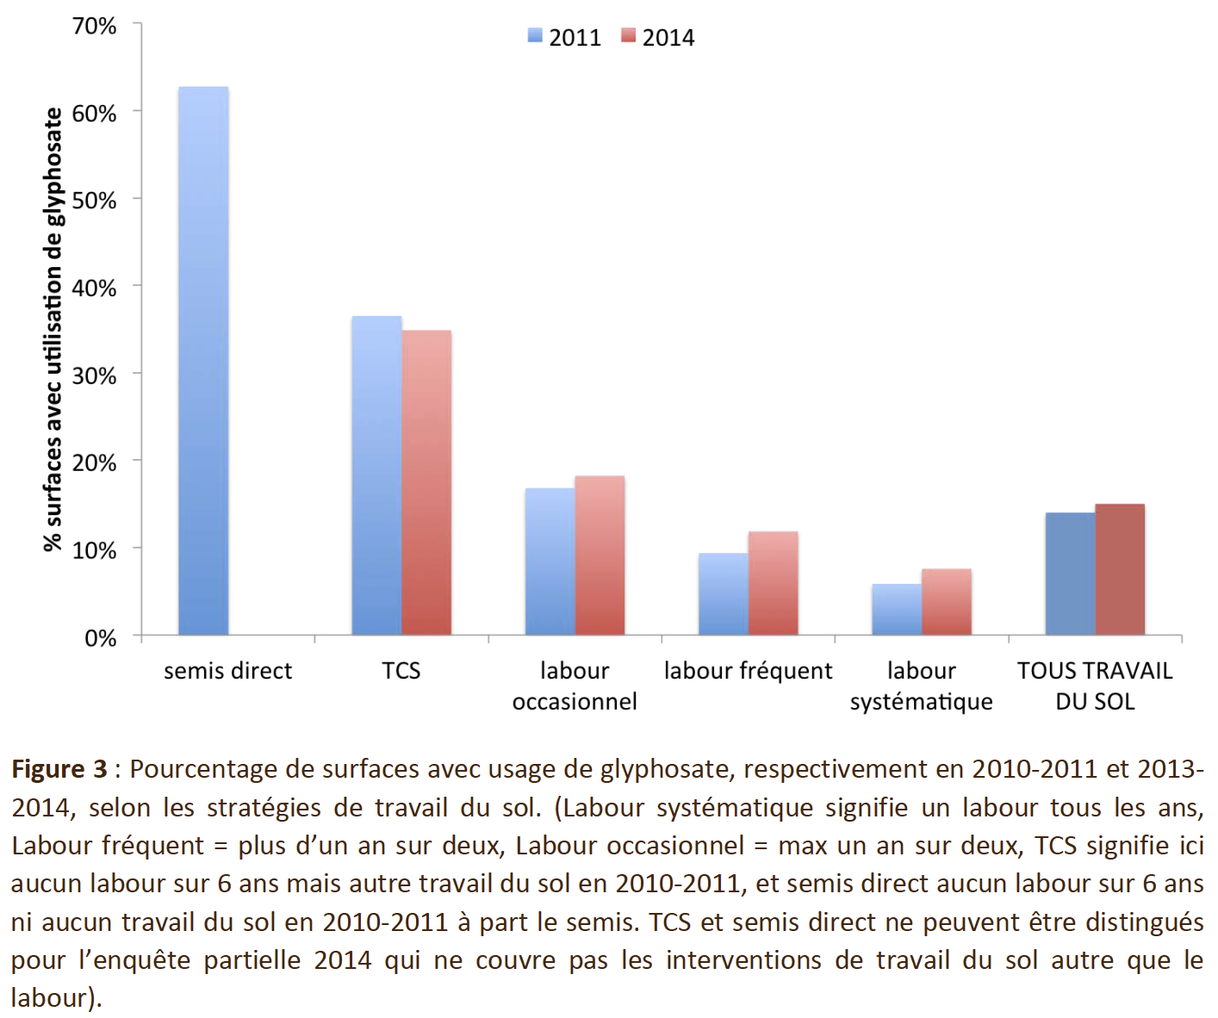

Slide 10
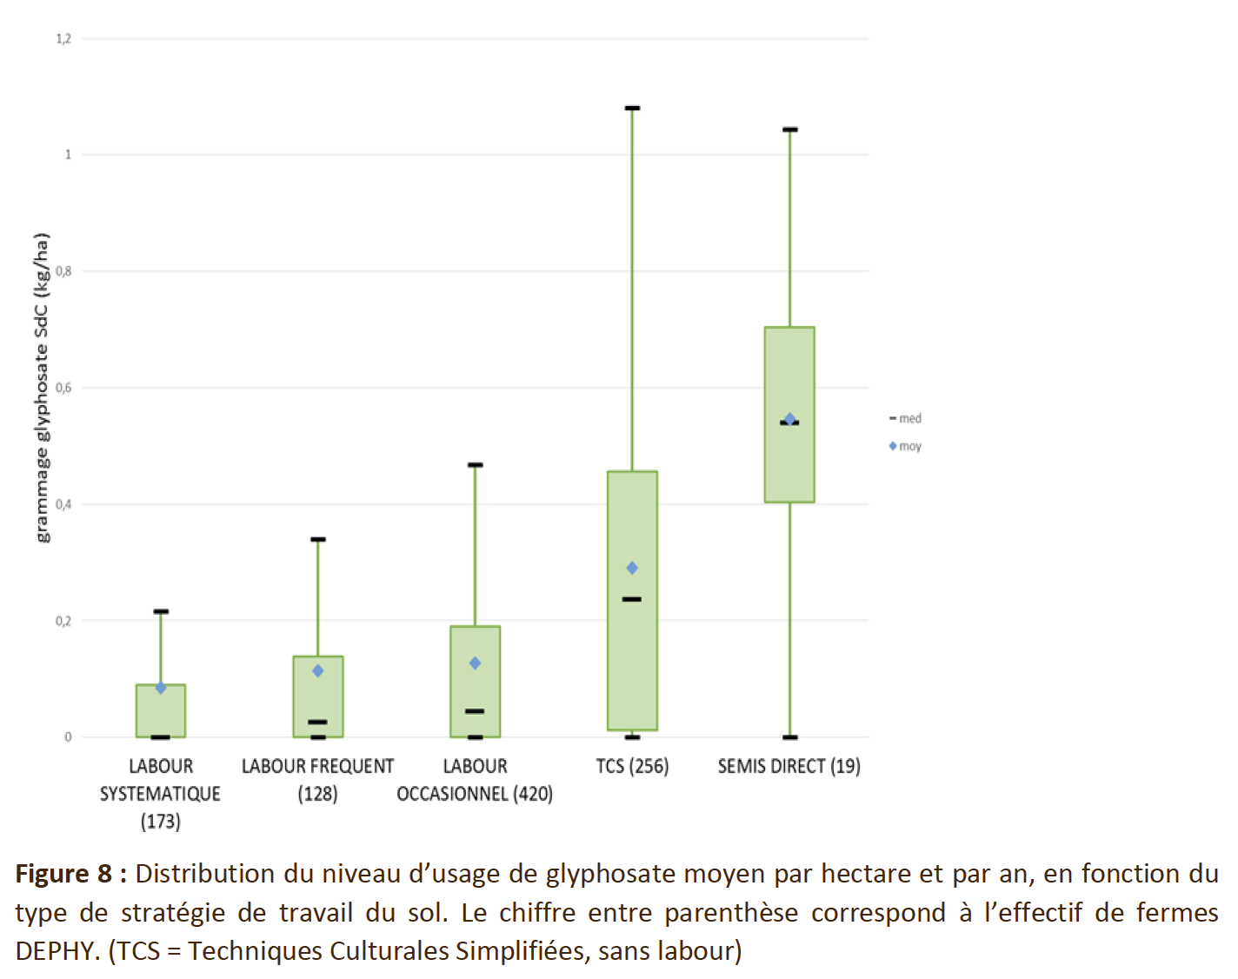

Slide 11
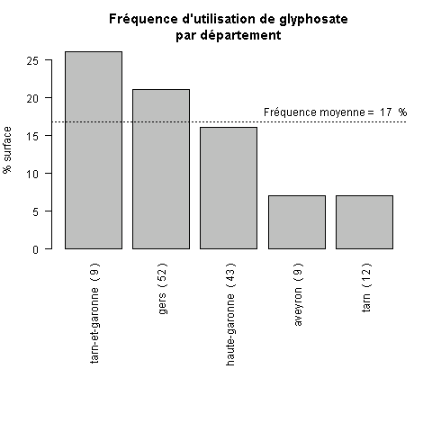
Zoom sur Midi-Pyrénées : données SSP 2010-2011 (1269 parcelles dont 241 en Aveyron)

Slide 12
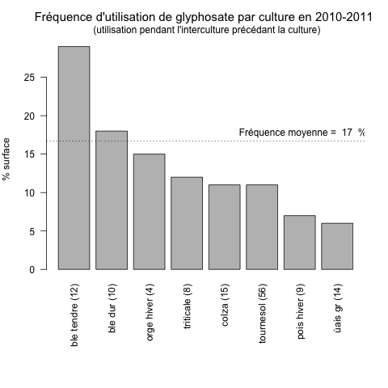
Zoom sur Midi-Pyrénées : données SSP 2010-2011 (1269 parcelles dont 241 en Aveyron)

Slide 13
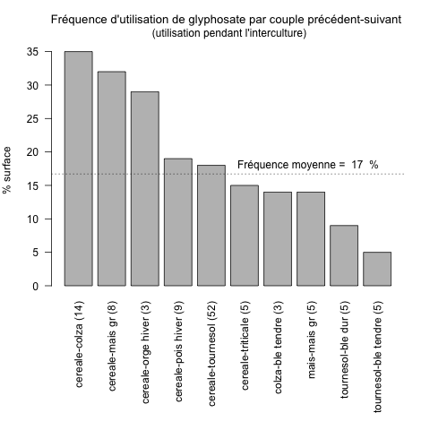
Zoom sur Midi-Pyrénées : données SSP 2010-2011 (1269 parcelles dont 241 en Aveyron)

Slide 14
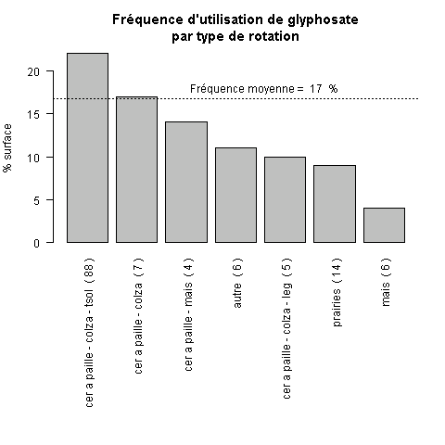
Zoom sur Midi-Pyrénées : données SSP 2010-2011 (1269 parcelles dont 241 en Aveyron)

Slide 15
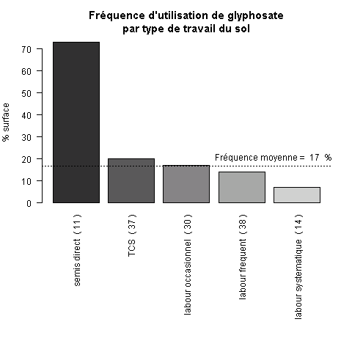
Zoom sur Midi-Pyrénées : données SSP 2010-2011 (1269 parcelles dont 241 en Aveyron)

Slide 16
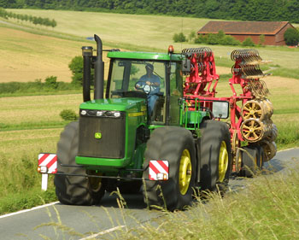
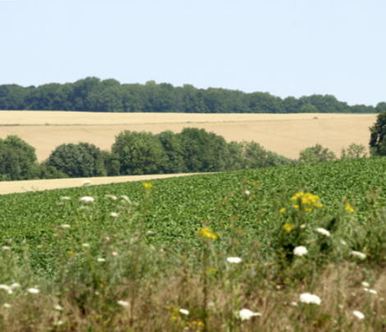
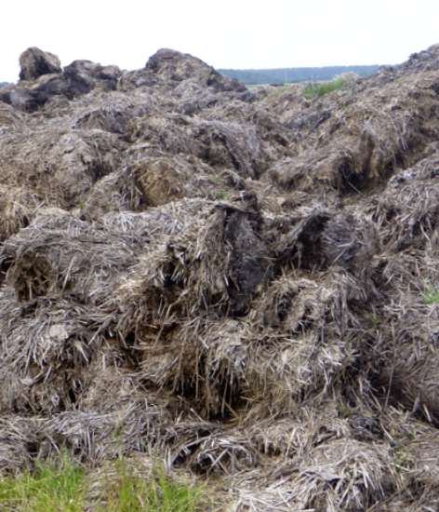
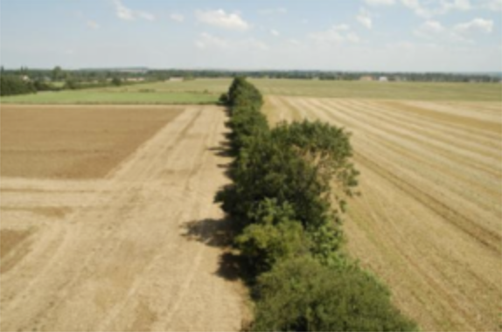
Comment se passer du glyphosate ? Méthodes prophylactiques
- Pureté spécifique élevée des lots de semences utilisés, plants sans graines d'adventices, tri des semences de ferme
- Nettoyage des outils de travail du sol, de récolte et des pneus
- Gestion des bordures de parcelles
- Implantation et gestion de haies
Agrotransfert (2014)
CA Eure (2017)

Slide 17
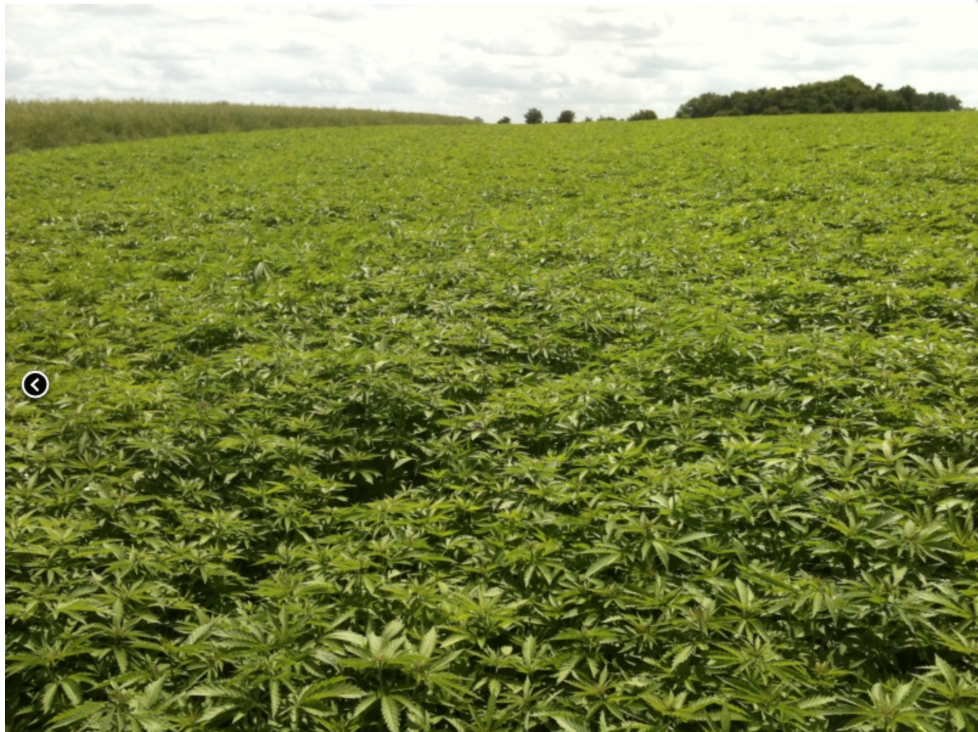
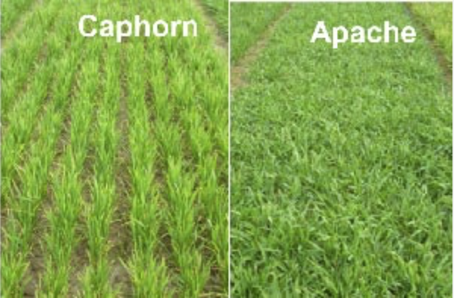
Comment se passer du glyphosate ? Exemples de méthodes culturales
- Choix des espèces cultivées
- Alternance d'espèces de printemps et d'hiver
- Cultures "étouffantes": chanvre, seigle, triticale (efficace sur vivaces et annuelles).
- Cultures "nettoyantes" : luzerne, trèfle, …
- Cultures intermédiaires
- Cultures associées
- Choix variétal
- Qualité de l'implantation
- Vigueur initiale
- Pouvoir couvrant
Arvalis (2007)

Slide 18
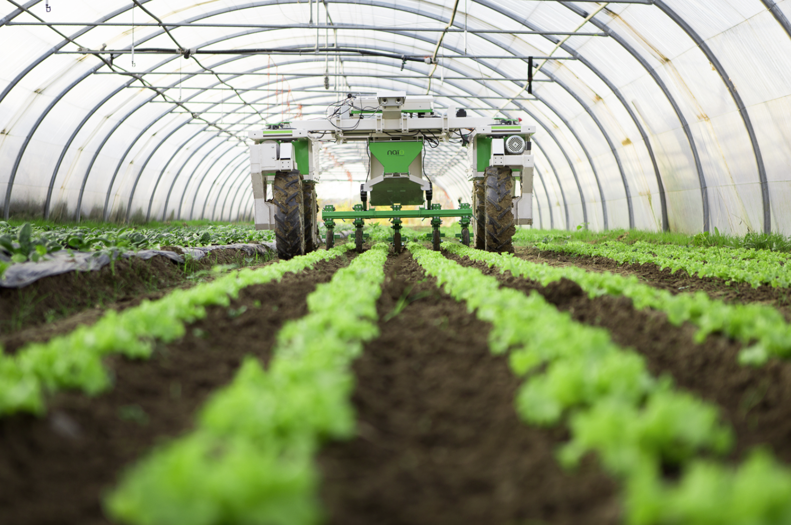
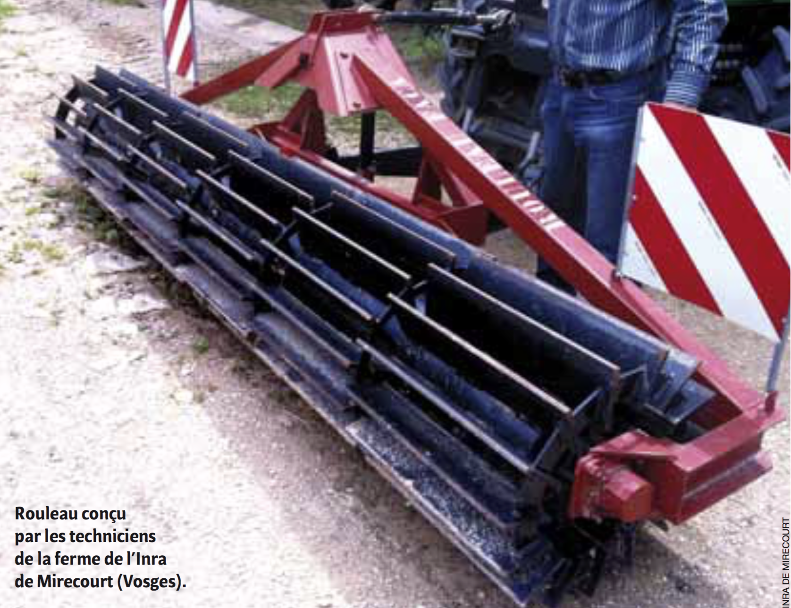
Comment se passer du glyphosate ? Exemples de méthodes physiques
- Méthodes de travail du sol
labour, binage, sarclage, hersage, déchaumage, faux semis, strip-till... Localisées (sur ou entre rangs) ou non. Avec tracteur ou robot
Robot enjambeur Dino
(Naïo, 2017)
- Méthodes de roulage de couverts, associées à des effets climatiques

Slide 19
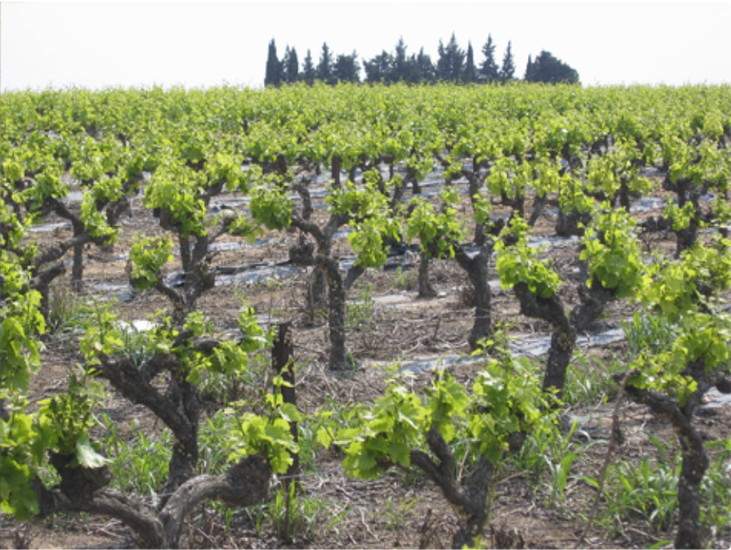
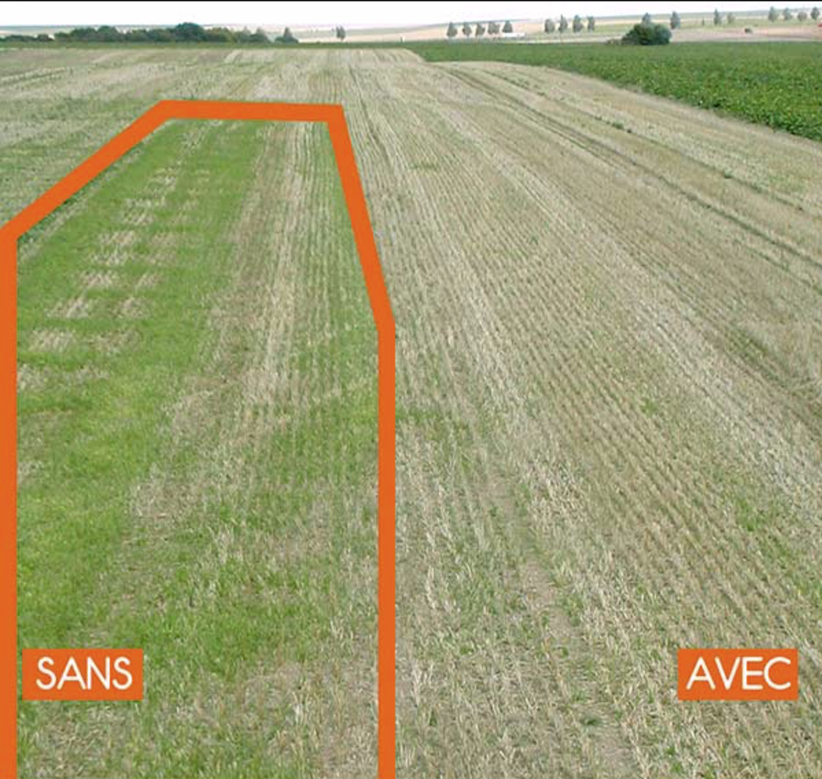
Comment se passer du glyphosate ? Exemples de méthodes physiques
- Paillage (mulch), géotextiles, copeaux
- Récupération des menues pailles

Slide 20
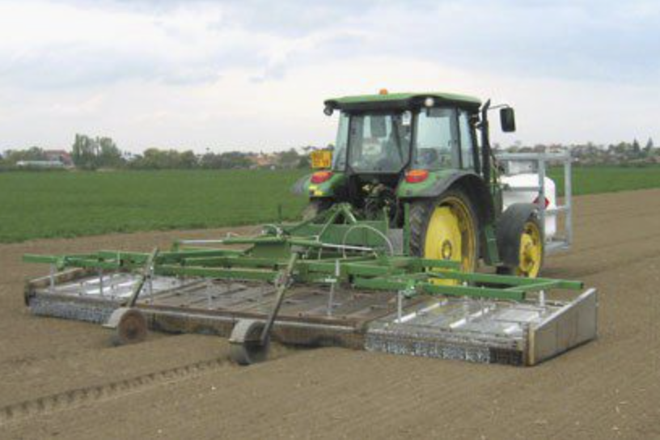
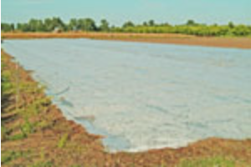
Comment se passer du glyphosate ? Exemples de méthodes physiques
- Méthodes thermiques
flammes, arcs électriques, laser, infrarouge, micro-ondes, jets de vapeur, jets d'eau chaude, mousse (Waipuna)
- Solarisation
http://agriculture.gouv.fr

Slide 21
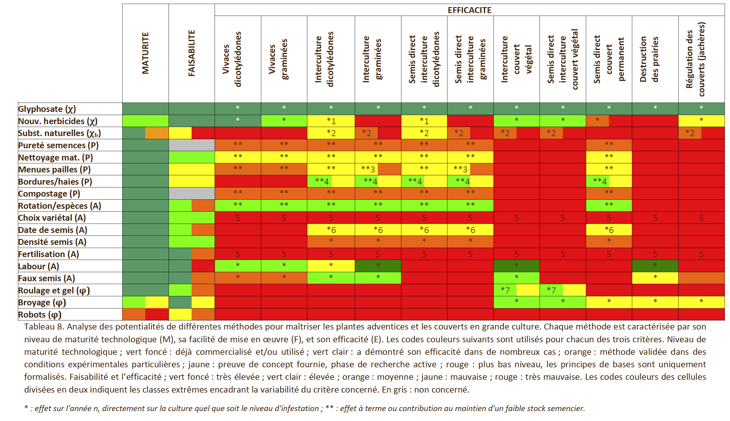
Comment se passer du glyphosate ?

Slide 22


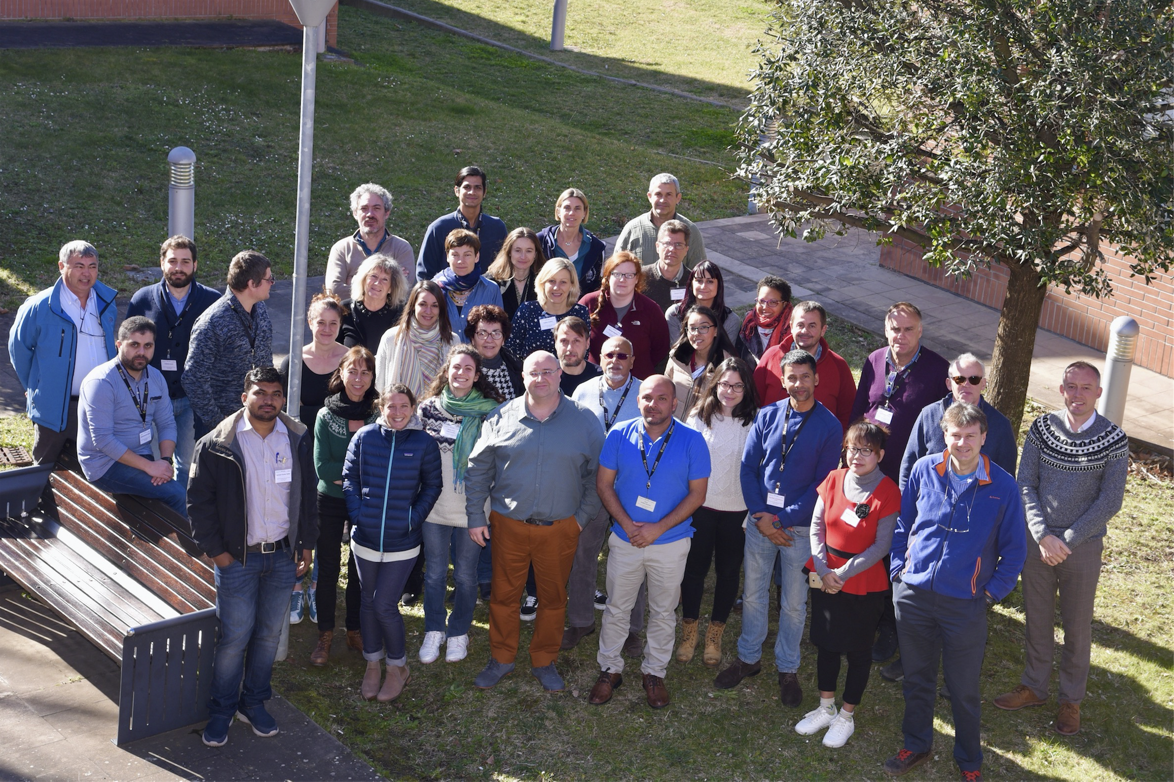
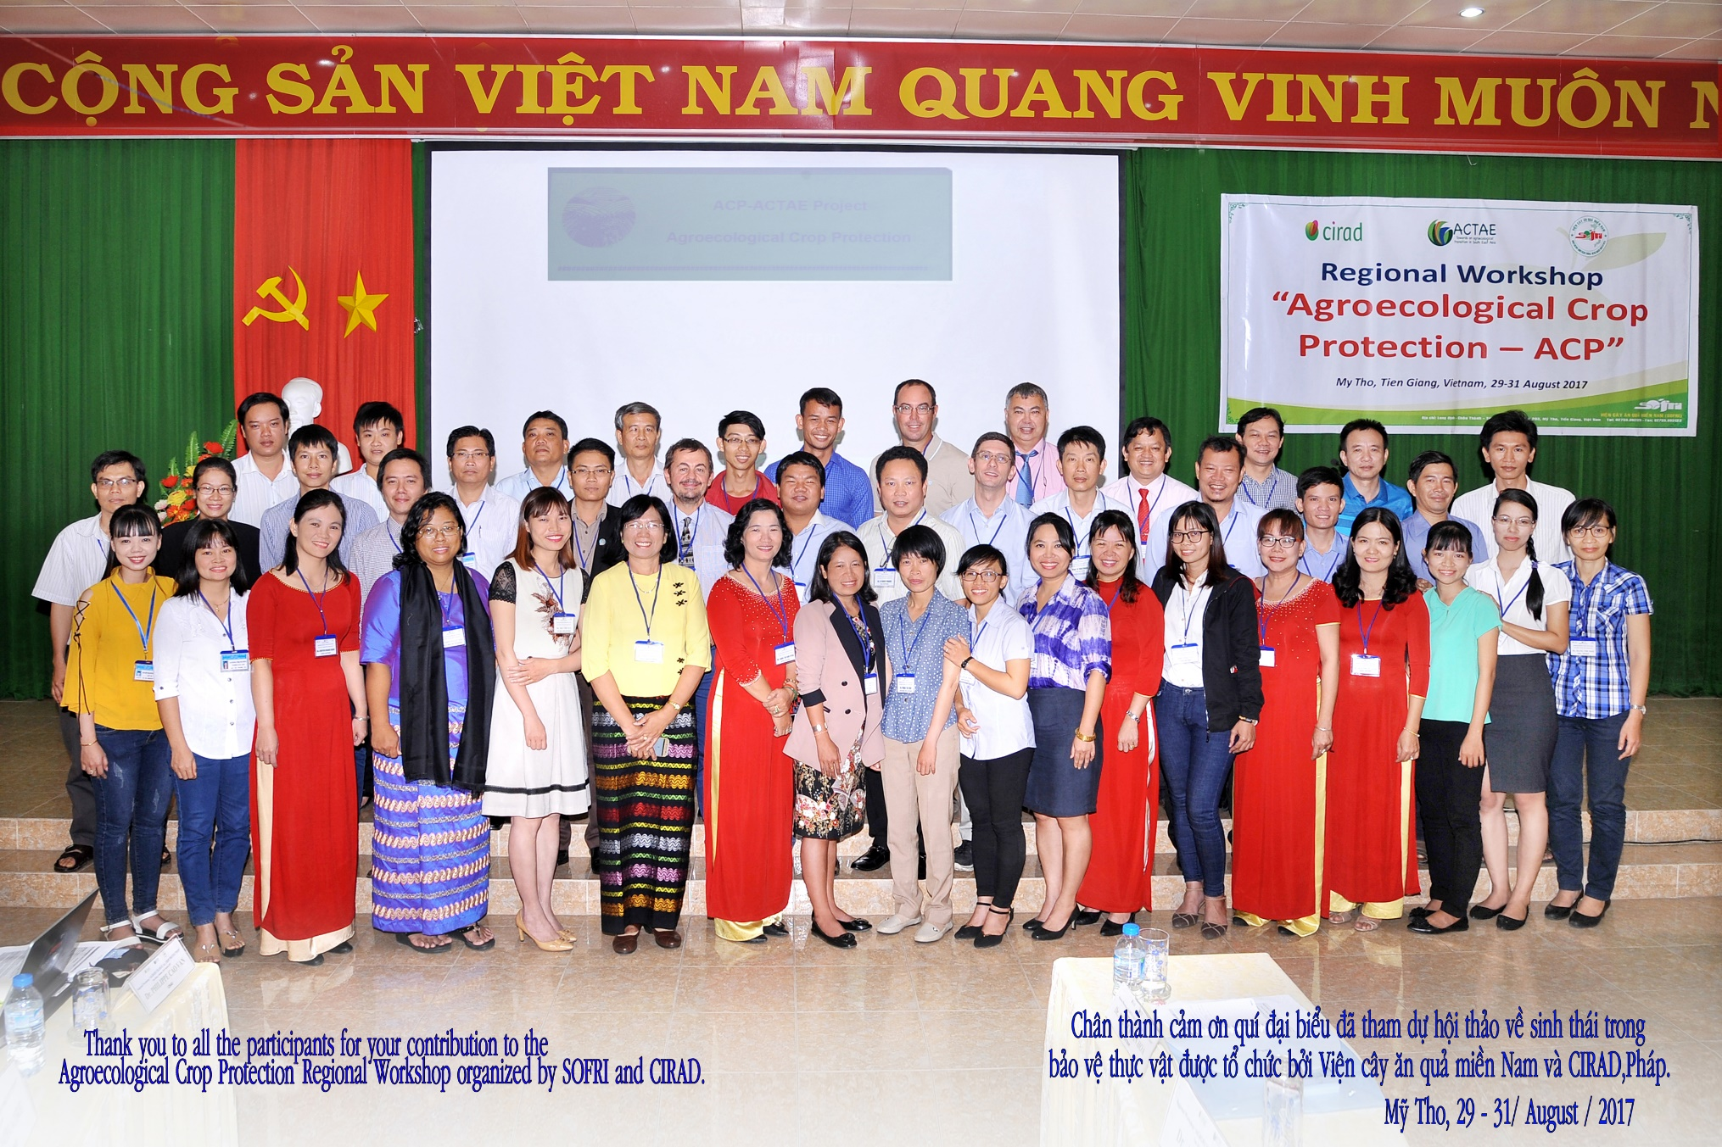
Protection Agroécologique des Cultures
gascon.inra.fr

